Slide 1


6 - 1
طرح العشرات
أ.أحـمـد الأحـمـدي @ahmad9963

Slide 2
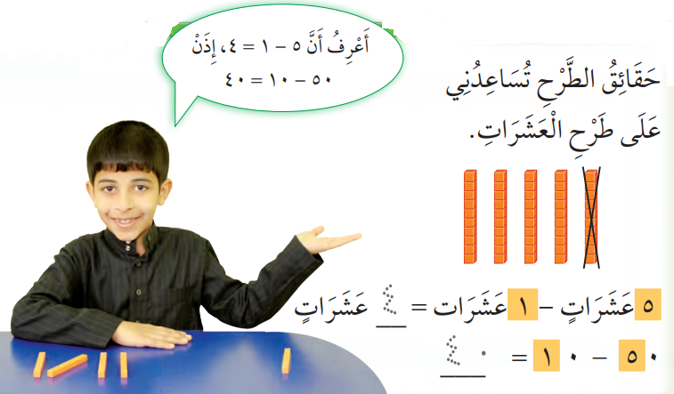
فكرة الدرس
أطرح العشرات باستعمال حقائق الطرح
أ.أحـمـد الأحـمـدي @ahmad9963

Slide 3


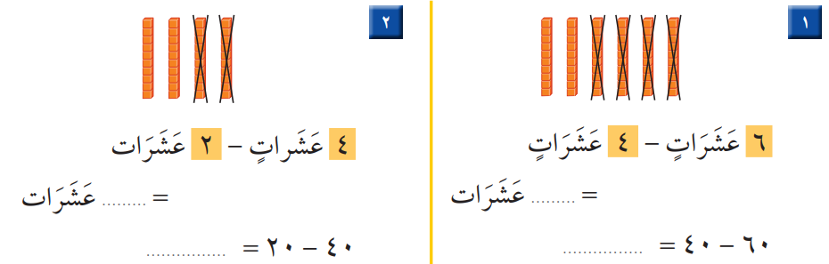
أ.أحـمـد الأحـمـدي @ahmad9963

Slide 4
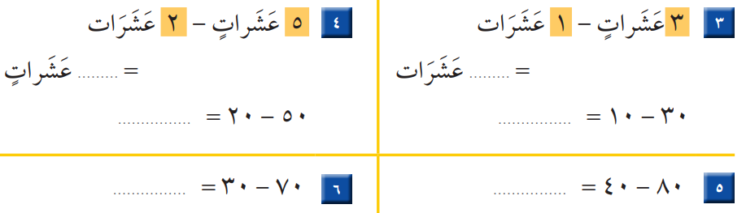
أ.أحـمـد الأحـمـدي @ahmad9963

Slide 5

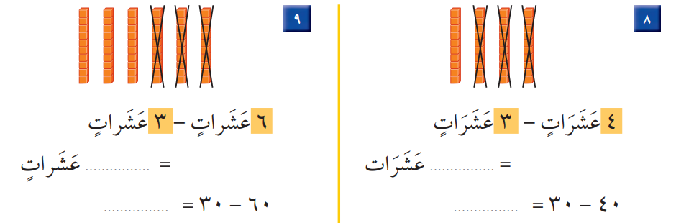
أ.أحـمـد الأحـمـدي @ahmad9963

Slide 6
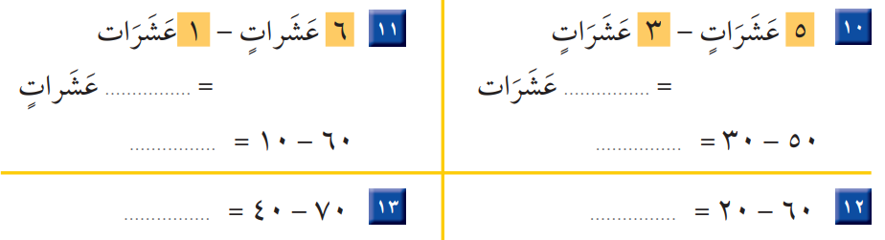
أ.أحـمـد الأحـمـدي @ahmad9963

Slide 7
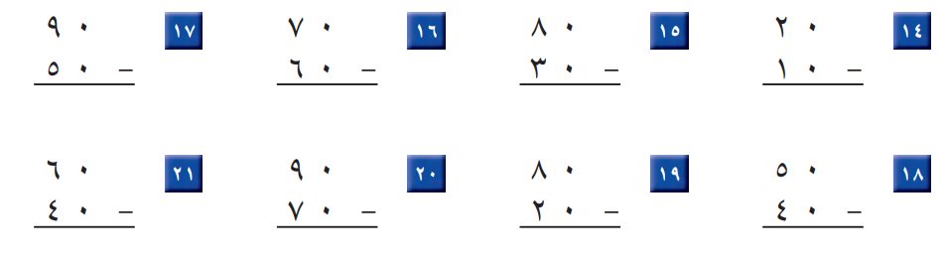
أ.أحـمـد الأحـمـدي @ahmad9963

Slide 8

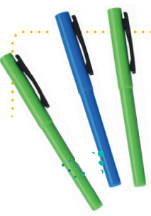
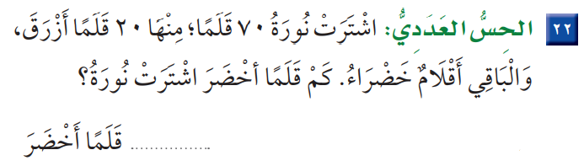
أ.أحـمـد الأحـمـدي @ahmad9963

